Slide 1
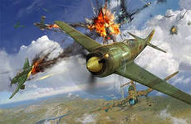
Память…
Память…
Память…
Посвящается моему прадеду
Герою Советского Союза
ИЩЕНКО
НИКОЛАЮ АЛЕКСАНДРОВИЧУ
Выполнил работу ученик 7 «Г» класса МБОУ « СОШ № 25» п. Энем
ИВАНОВ МАКСИМ
Учитель: Батмен Светлана Рамазановна.

Slide 2
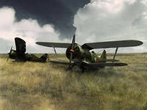
Пусть небо всем чистым будет
Не гаснет радостей звезда,
И грохот танков и орудий
Уйдет из жизни навсегда.

Slide 3
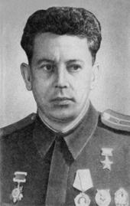
Герой Советского Союза
Ищенко Николай Александрович
14.02.1910 - 12.09.1945
«Пускай ты умер,
но в сердце смелых
и сильных духом, всегда ты будешь
живым примером.»
М. Горький.

Slide 4
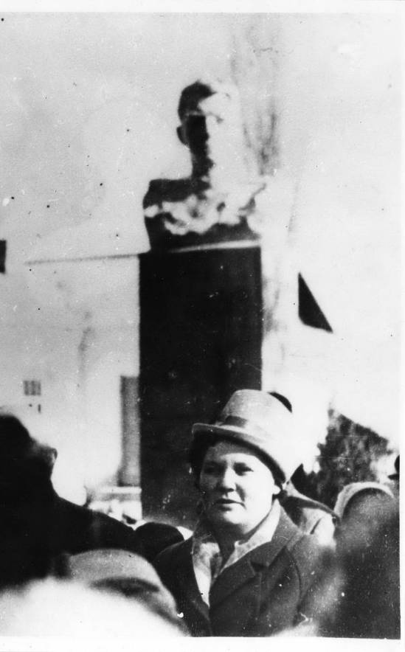
Под командованием Николая Александровича было совершено 135 боевых вылетов, 107 из которых делал он сам. Похоронен был в городе Раменское Московской области.
Майор Ищенко воспитал
3-х Героев Советского Союза.
Это майор Сугак Сергей Савельевич, капитаны Симонов Михаил Васильевич и Шатров Фёдор Анисимович
Открытие памятника Н. А. Ищенко
в с. Большесидоровском (1967)

Slide 5
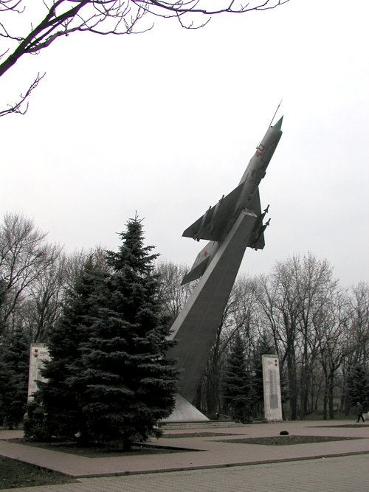
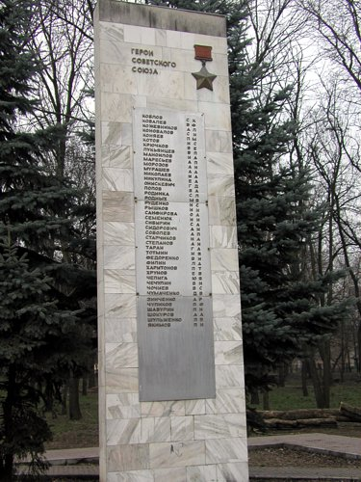
Памятник выпускникам летной школы, ставшими Героями Советского Союза, установленный в Батайске.
Мемориальная доска
в г. Батайске.

Slide 6
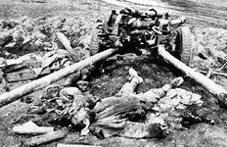
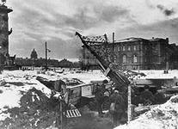
Четыре долгих года наш народ сражался за независимость и свободу своей Отчизны! И победа была одержана! Конечно, за эту победу народ заплатил огромную цену…это жизни более 25 миллионов жизней советских людей.

Slide 7
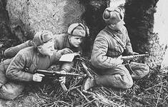
Как известно, война не обошла стороной Северный Кавказ. Более 80 тысяч человек из нашей родной Адыгеи ушло на фронт. Свыше 30 тысяч из них не вернулись с войны.

Slide 8
Николай Александрович Ищенко родился
14 февраля 1910 года . «…уроженец с. Большесидоровского. С самого детства он был очень трудолюбив, с большим энтузиазмом он рвался к учебе. В обществе он всегда находил свое место, следует отметить его большую любовь к товарищам. Учился он хорошо, причем учебу всегда совмещая с работой. Работал он трактористом, шофером цеха Майкопского Леспромхоза. Затем поступил в Батайскую летную школу, которую окончил в 1934 году с отличием. С хорошей аттестацией он был направлен пилотом на дальние северные рейсы пассажирских самолетов. Примерно через год, т.е. в 1936 году он был награжден правительственной наградой…»

Slide 9
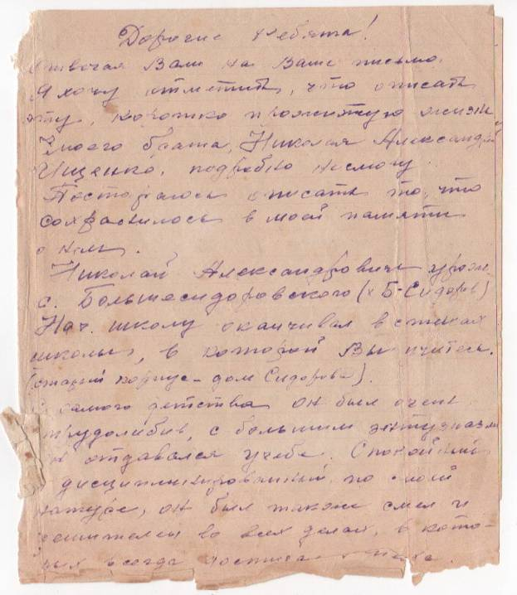
Письмо от брата Николая Ищенко из
г. Армавира
(24 октября 1964 год)
Письмо от брата Николая Ищенко из г. Армавира (24 октября 1964 год)

Slide 10
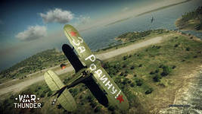
В декабре 1935 года Н. А. Ищенко совершал пассажирский рейс на самолете « Сталь-3». Уже на подходе к Свердловску на самолете оборвалось крепление правой лыжи, которая приняла вертикальное положение. Создалась критическая ситуация. Бортмеханик Домрачев по команде Ищенко, привязавшись ремнями к своему сидению, без парашюта, рискуя жизнью, вылез через правое окно за борт самолета на шасси и встал на задник лыжи, приведя её в горизонтальное положение. В результате Ищенко произвел мастерскую мягкую посадку, сохранив жизни пассажиров и самолет. За проявленное мужество и мастерство командир корабля и бортмеханик Указом Президиума Верховного Совета СССР от 1 марта 1936 года были награждены орденами «Знак Почета»

Slide 11
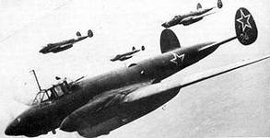
В армии с февраля 1941 года, был назначен заместителем командира авиаэскадрильи 212-го дальнебомбардировочного авиационного полка, созданного по инициативе и под командованием А. Е. Голованова из лучших пилотов и штурманов Аэрофлота. Стал участником Великой Отечественной войны 22 июня 1941 года в должности заместителя командира авиаэскадрильи 212-го дальнебомбардировочного авиационного полка.

Slide 12
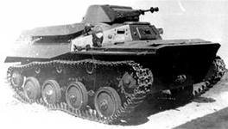
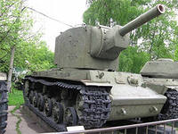
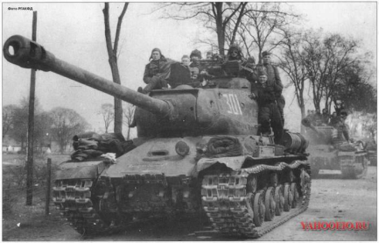
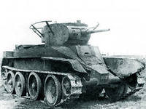
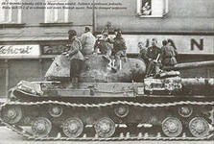
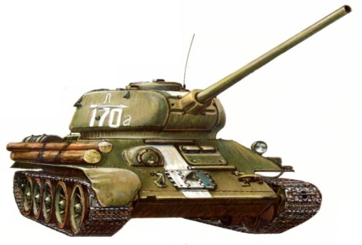
Из воспоминаний заслуженного военного летчика СССР гвардии полковник А. Пономаренко
30 июня 1941 года, совершая свой седьмой боевой вылет, Николай Александрович поднялся в воздух в составе эскадрильи, имея задачу разрушить возведенные фашистами переправы через Березину в районе Бобруйска. В 17 часов с высоты 800 метров они обрушили боевой груз на переправу и скопление вражеских танков.

Slide 13
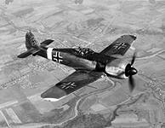
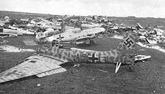
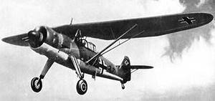
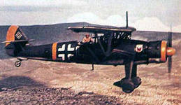
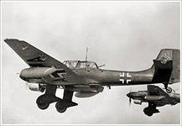
При попытке нанести второй удар они были внезапно атакованы двадцатью «мессершмиттами». Немцам удалось поджечь самолет и ранить его командира. Оставляя дымный след, горящая машина потянулась к линии фронта. Николай Александрович пересек линию фронта и выбросился с парашютом. Обожженный и тяжело раненый он с трудом добрался до своих.

Slide 14
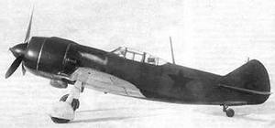
После этих событий летчик еще долгое время находился в госпитале. А после, заключение врачей: « ЗАПРЕТИТЬ ЛЕТАТЬ!» звучало как приговор… Но с этим он не мог смириться! И уже с апреля 1942 года Ищенко – командир корабля, заместитель командира и командир авиаэскадрильи 746-го авиационного полка дальнего действия. Умело руководя организацией и подготовкой к боевым вылетам, он одним из первых в полку довел до максимума боевую нагрузку на своем корабле и применил новую пятитонную бомбу ФАБ-5000.

Slide 15
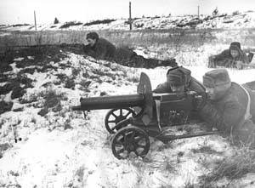
Произошло это в ночь на 28 мая 1942 года. По данным разведки было известно, что в Могилеве в одном из зданий состоится совещание немецкого командования строгой секретности. Уничтожить это осиное гнездо, было поручено Ищенко. Полет проходил в условиях большой облачности, когда все окружающее сливалось в однообразный серый фон.

Slide 16
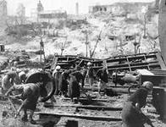
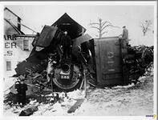
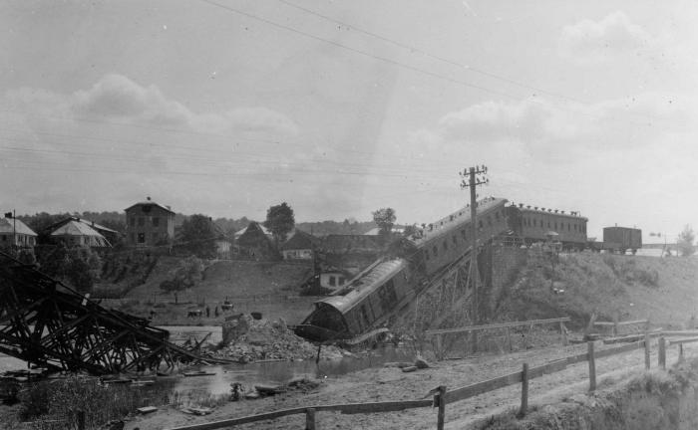
Ищенко блестяще справился с поставленной задачей. После успешной бомбардировки железнодорожного узла города Орёл, в одну из ночей, на самолете Пе-8 зенитным огнем был выведен из строя первый мотор, и Ищенко возвращался на свой аэродром на трех моторах. Машина шла с небольшим снижением. Высотометр показывал 2.300 метров.

Slide 17
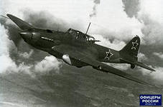
Оставшийся один правый мотор работал на максимальных оборотах. Моторы левой стороны, имея превосходство в мощности, выбрасывали левую плоскость вперед. Это могло привести к скверным последствиям, если бы не мастерство Ищенко.
Высотометр показывал 160 метров. Самолет, не имея тяги, пытался сорваться то на нос, то на крыло. Но Ищенко так умело использовал рули, что машина его все, же
слушалась.

Slide 18
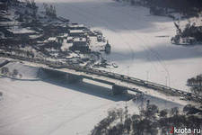
Он снижался под углом, который обеспечивал минимально необходимую скорость. Выровняв самолет, летчик включил фары (благо уже летели на своей территории), чтобы посмотреть местность. Перед ним лежал какой-то поселок, были видны деревянные домики. Летчик сделал незаметный доворот. Высотометр показал 120 метров.

Slide 19
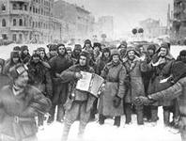
Перед ним лежал какой-то поселок, были видны деревянные домики. Эту опасность видели Ищенко и второй пилот старший лейтенант Хорошилов. Но в это время луч фар осветил деревья. Летчик сделал незаметный доворот. Высотометр показал 120 метров. Ищенко решил дотянуть до леса, чтобы спасти жизнь экипажу и резко дернул машину верх. Самолет погасил скорость и всей площадью упал на деревья, уткнувшись в два толстых дуба средними моторами и повиснув на обломках им же сломленных деревьев. Все члены экипажа остались живы, хотя и получили травмы и ушибы…» Сам же С. Ф. Ушаков по приказу Ищенко в последний момент выбросился с парашютом. После возвращения в полк Николай Александрович отдыхал недолго. Уже на третий день он с перевязанной головой вылетел бомбить Вязьму. Полёт проходил в сложных метеорологических условиях. Самолет часто попадал в нисходящие и восходящие потоки воздуха, и машина иногда проваливалась на 200-300 метров. И только вблизи Вязьмы погода несколько улучшилась. Успешно прорвавшись сквозь стену оградительного огня противника, он точно сбросил бомбы на цель, вызвав семь больших очагов пожара и огромные разрушения, после чего успешно вернулся на аэродром. В 1943 году 27 июля Указом Президиума Верховного Совета СССР, за проявленные мужество, героизм и умелое руководство боевыми действиями вверенной ему эскадрильи, Николаю Александровичу Ищенко было присвоено звание Героя Советского Союза. Это известие застало его в боевом полете на Смоленск, где ему предстояло ударить по вражеским эшелонам, сосредоточенным на железнодорожном узле города. Боевая задача была выполнена с первого захода. Над эшелонами взметнулось пламя. Но когда Ищенко, развернув самолет, лег на обратный курс, на него внезапно налетели четыре вражеских истребителя. Вступив в неравный воздушный бой, воздушные стрелки сбили два фашистских «мессера», но и наш самолет, получивший серьезные повреждения, загорелся. Николай Александрович сумел дотянуть до линии фронта благополучно посадить машину на нашей территории.
Ищенко решил дотянуть до леса, чтобы спасти жизнь экипажу и резко дернул машину верх. Самолет погасил скорость и всей площадью упал на деревья, уткнувшись в два толстых дуба средними моторами и повиснув на обломках им же сломленных деревьев. Все члены экипажа остались живы, хотя и получили травмы и ушибы…» Сам же С. Ф. Ушаков по приказу Ищенко в последний момент выбросился с парашютом.

Slide 20
После возвращения в полк Николай Александрович отдыхал недолго. Уже на третий день он с перевязанной головой вылетел бомбить Вязьму.. В 1943 году 27 июля Указом Президиума Верховного Совета СССР, за проявленные мужество, героизм и умелое руководство боевыми действиями вверенной ему эскадрильи, Николаю Александровичу Ищенко было присвоено звание Героя Советского Союза. Всего под командованием Н. А. Ищенко было совершено 266 боевых экспедиций, 135 из которых сделал сам командир. Во время воздушного парада Победы 12 сентября 1945 года Николай Александрович трагически погиб.

Slide 21
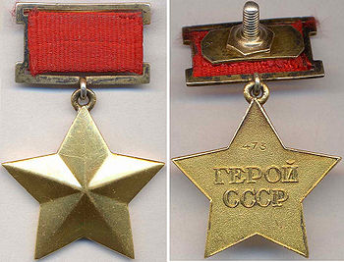
Николай Александрович был награжден орденами Ленина (1943), Красного Знамени (1942), Александра Невского (1944), Отечественной войны 1-ой степени (1942), «Знак Почета» (1936), звезда Героя (1943) и медалями «За оборону Москвы», «За оборону Ленинграда», «За оборону Сталинграда», «За победу над Германией»
Орден Золотой звезды

Slide 22
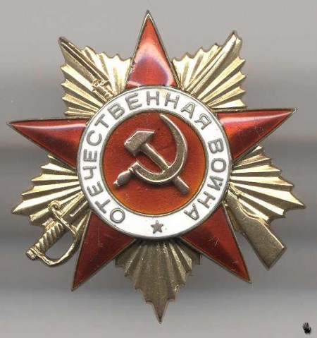
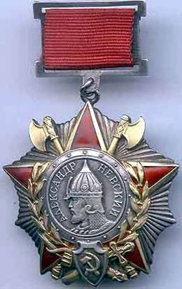
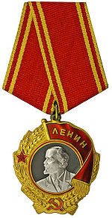
Орден Отечественной войны
1-ой степени
Орден Ленина
Орден Александра Невского

Slide 23
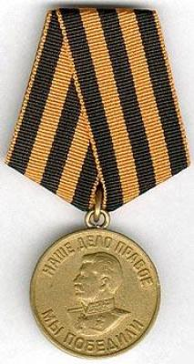
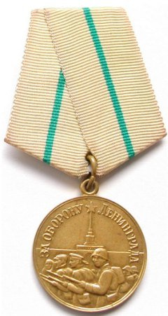
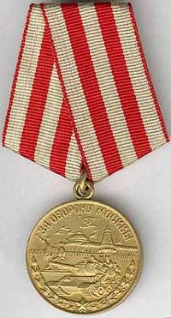
Медаль «За победу над Германией»
Медаль «За оборону Москвы»
Медаль «За оборону Ленинграда»

Slide 24
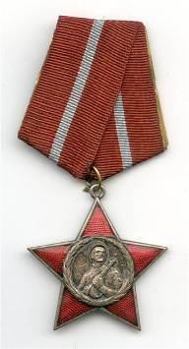
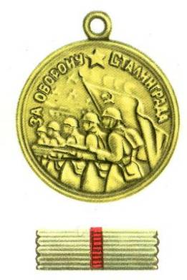
Орден Красного Знамени
Медаль «За оборону Сталинграда»

Slide 25
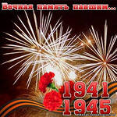
Волнует сердце
Праздничный салют.
В нем весь наш путь,
Все битвы и победы .
Дела отцов
В нем дети узнают,
и молодость свою
В нем видят деды .

Slide 26
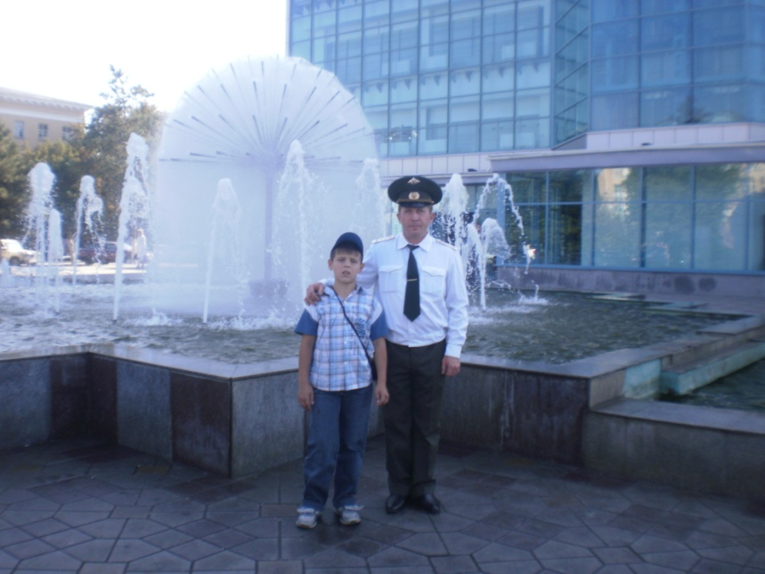
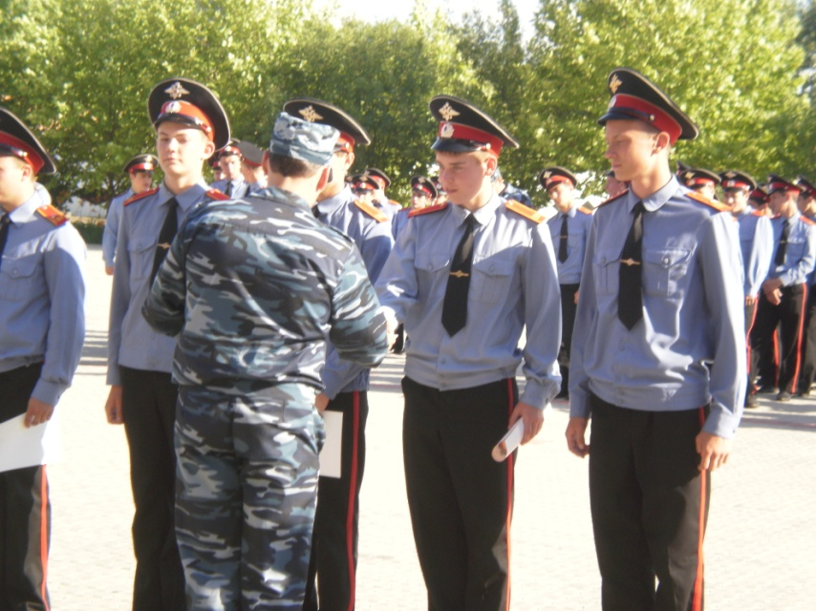
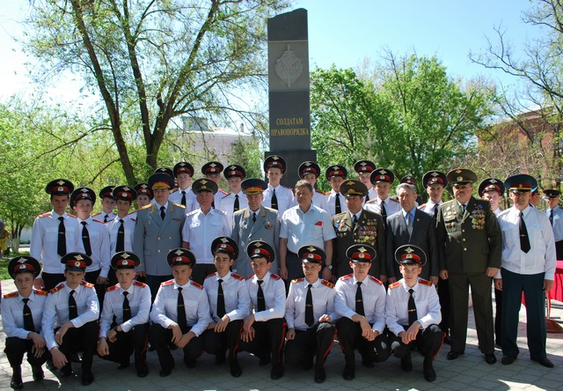
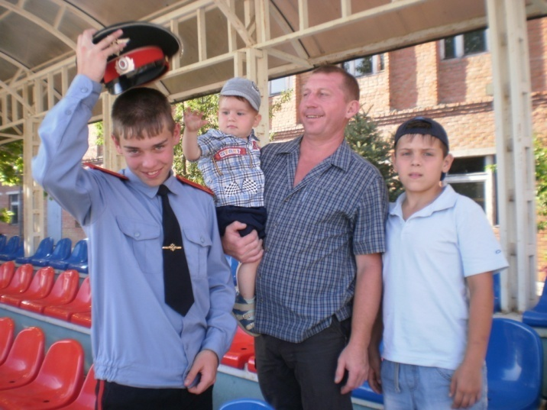
Мой папа военный, брат учится в Новочеркасском СВУ МВД.
Я тоже по стопам отца буду военным летчиком.

Slide 27
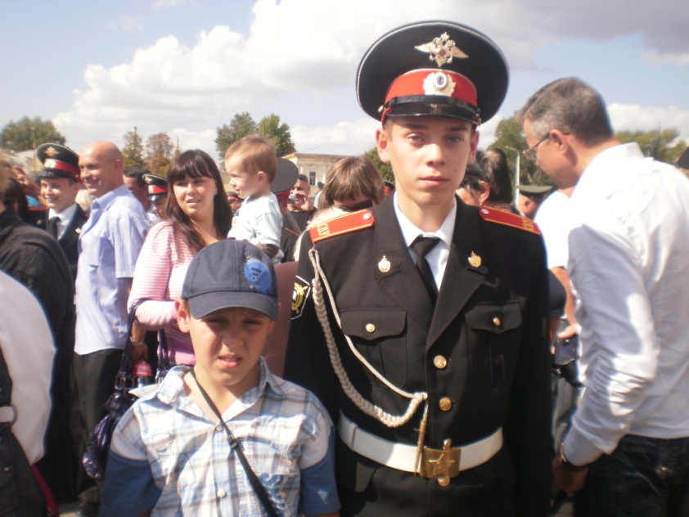
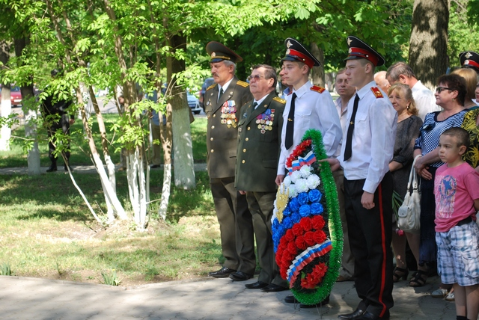
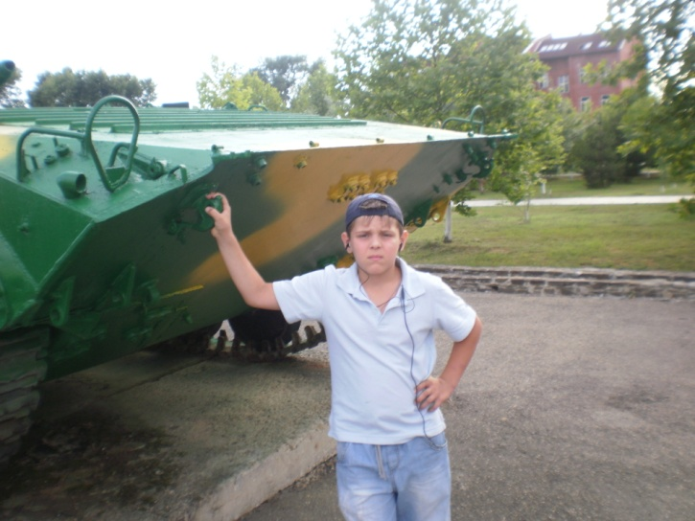
Есть такая профессия- Родину защищать. Прадедушка гордился бы нами

Slide 28
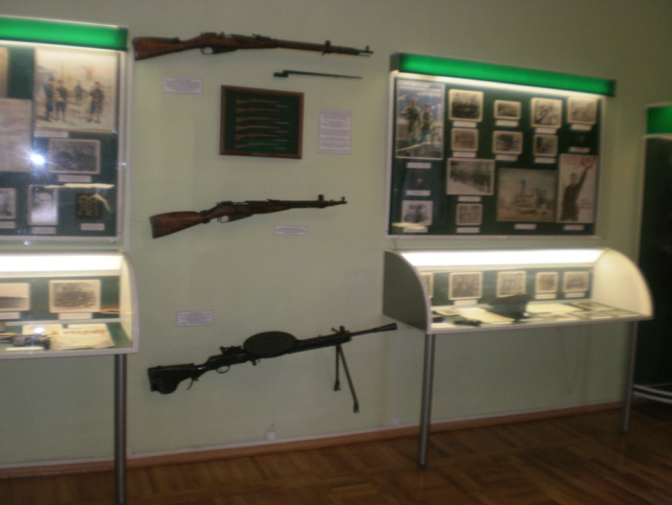
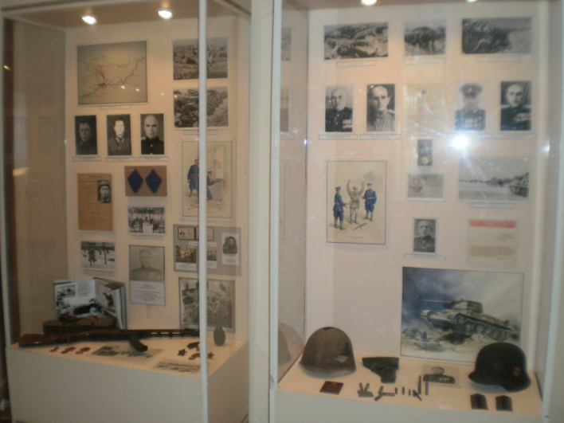
В музее Новочеркасского
Суворовского Военного Училища МВД
Память о тех кто воевал всегда в наших сердцах.

Slide 29
С каждым днем все дальше и дальше уходят от нас события Великой Отечественной войны. Но мы, молодое поколение, должны помнить и почитать героев той войны, должны навечно сохранять память этих великих людей.

Slide 30
Ветераны и дети войны, Вас вовеки страна не забудет. В главный праздник цветущей весны Пусть здоровья и силы прибудет! Поздравляем с Победою вас, Вы нас тоже с Победой поздравьте! К мирной жизни в торжественный час Нас с заветом отцовским направьте. Чтобы не было войн на Земле, Вы ведь кровью своей заплатили, Чтоб мы жили в довольстве, в тепле, Чтоб вы с нами рядышком жили! Пожелать хочу долгих вам лет, Ведь без вас не таким будет праздник! Вы — пример наш, вы — как лучший ответ, Что Победа была не напрасной!

